Slide 1
CERKEV SVETE BARBARE V CIRKULANAH
LARA VIDOVIČ IN NUŠA ŠTUMBERGER

Slide 2
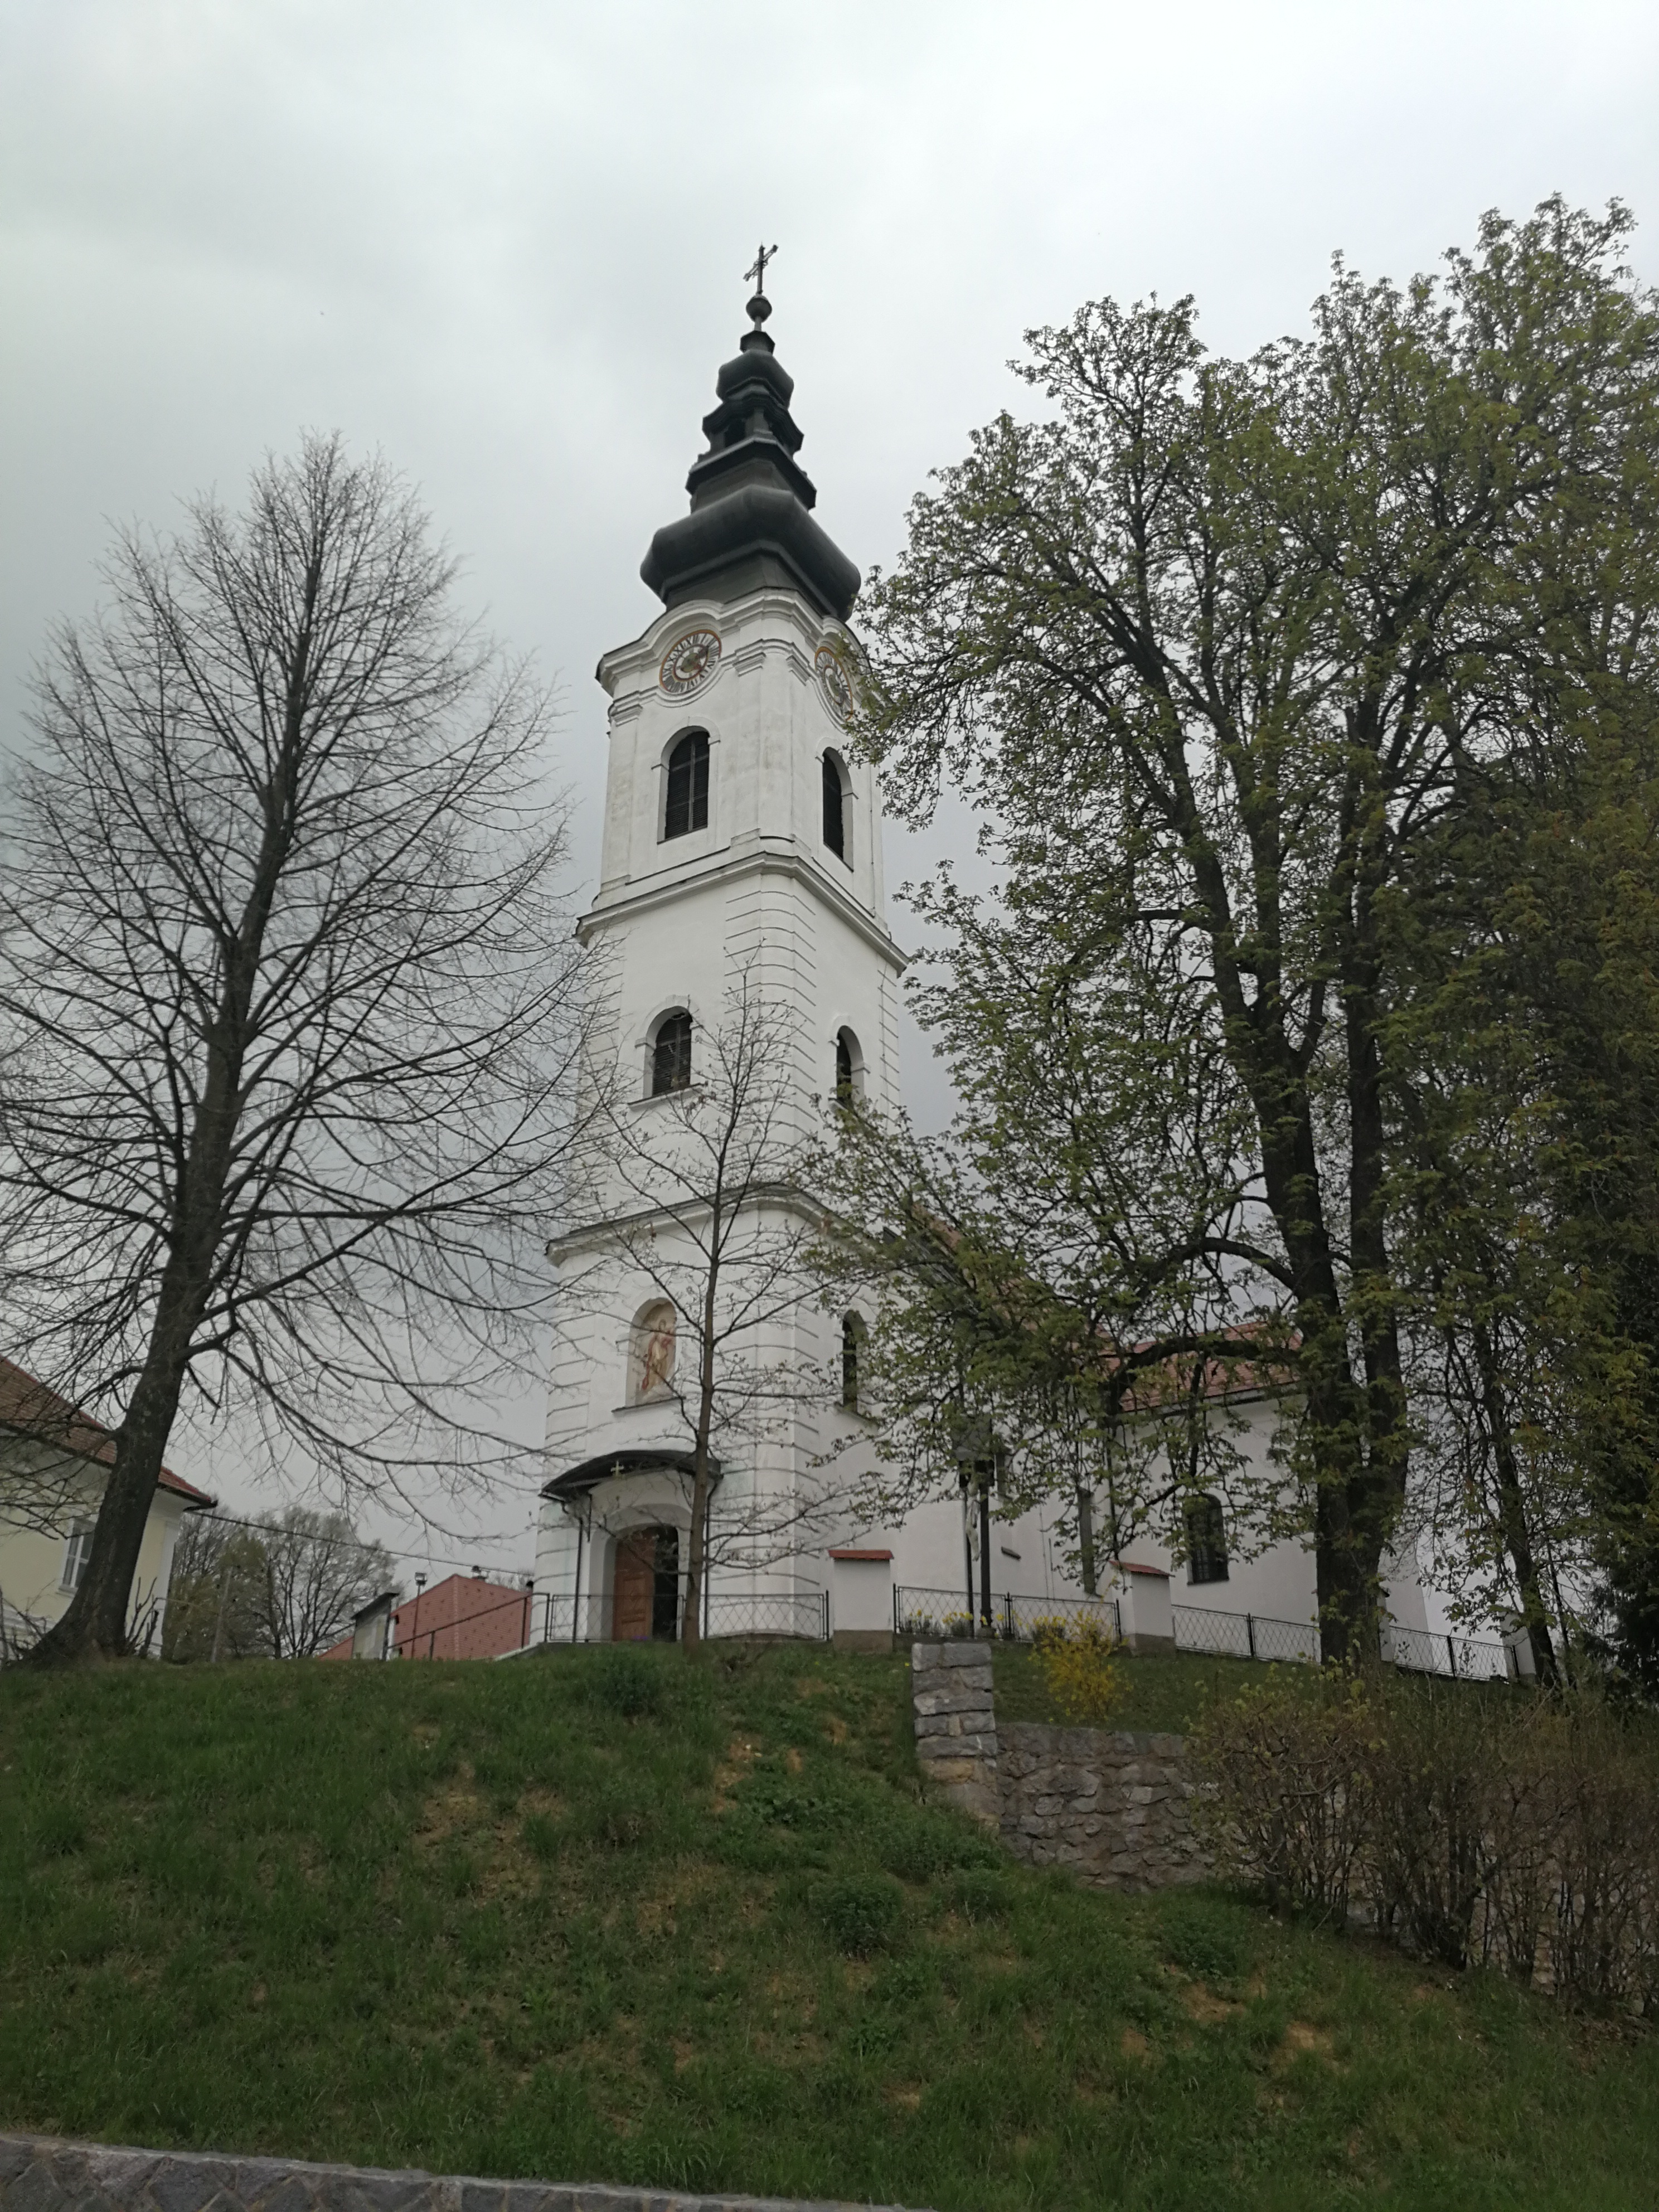
nastala nekje med 13. in 15. stoletjem
52 m visok, rahlo nagnjen zvonik (ima 3 etaže)
grofje Sauri z gradu Borl so zgradili baročno cerkev s poslikavami in dvema stranskima kapelama
ima tri podružnične cerkvice (sv. Ana, sv. Katarina in sv. Elizabeta)
zavetnica rudarjev, goduje 4. decembra – semanji dan Barbarno
Foto.: Nuša Štumberger,15.4.2018

Slide 3
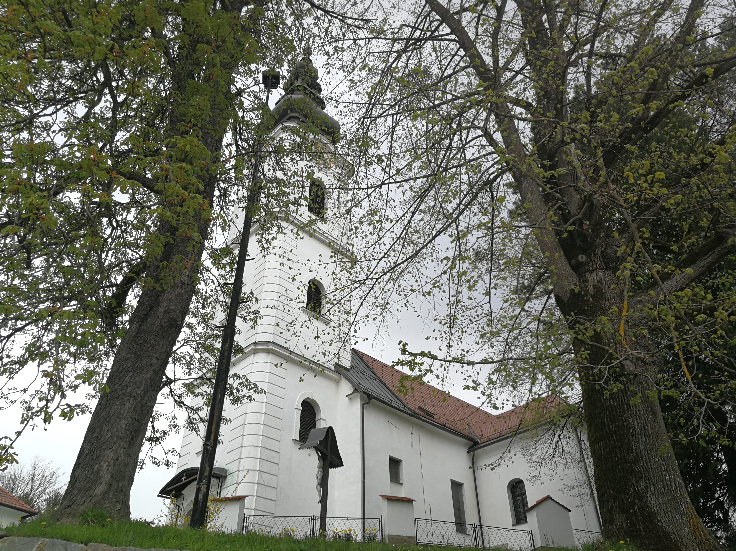
zunanja podoba je enaka kot v 18. stoletju
temeljita prenova v začetku 20. stoletja
velika grobnica pod cerkvijo – Borlski grofje
med 2. svetovno vojno so Nemci zaplenili zvonove (1943)
leta 1945 so Nemci nameravali razstreliti cerkev, šolo in župnišče
Foto: Nuša Štumberger, 15. 4. 2018

Slide 4
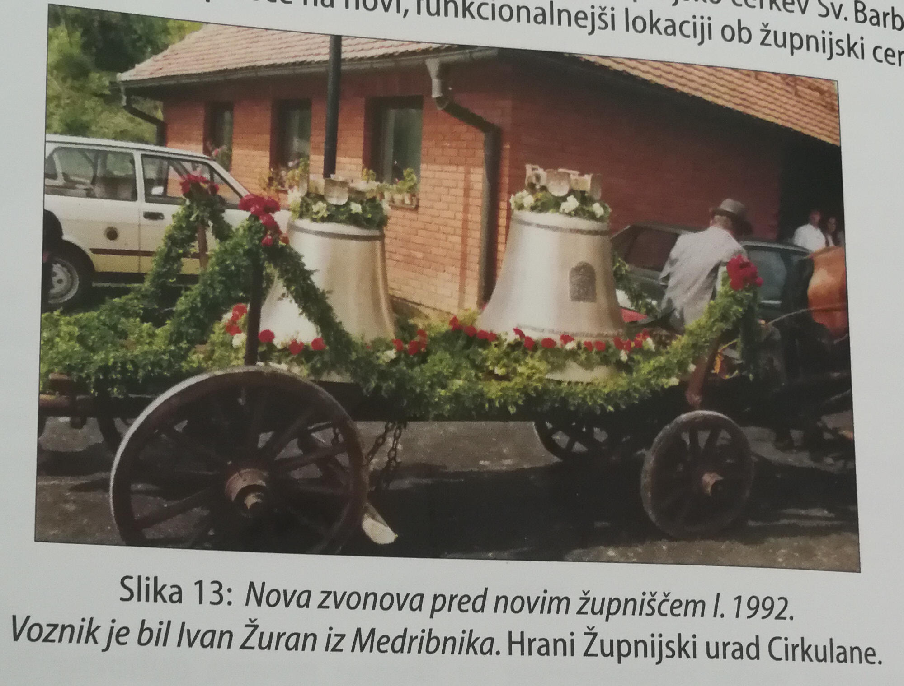
leta 1872 cerkev dobi nove orgle, ki so služile do leta 1906
sedanje orgle so iz leta 1978
leta 1992 so namestili dva nova zvonova
cerkev svete Barbare je najstarejši del naselja Cirkulan

Slide 5
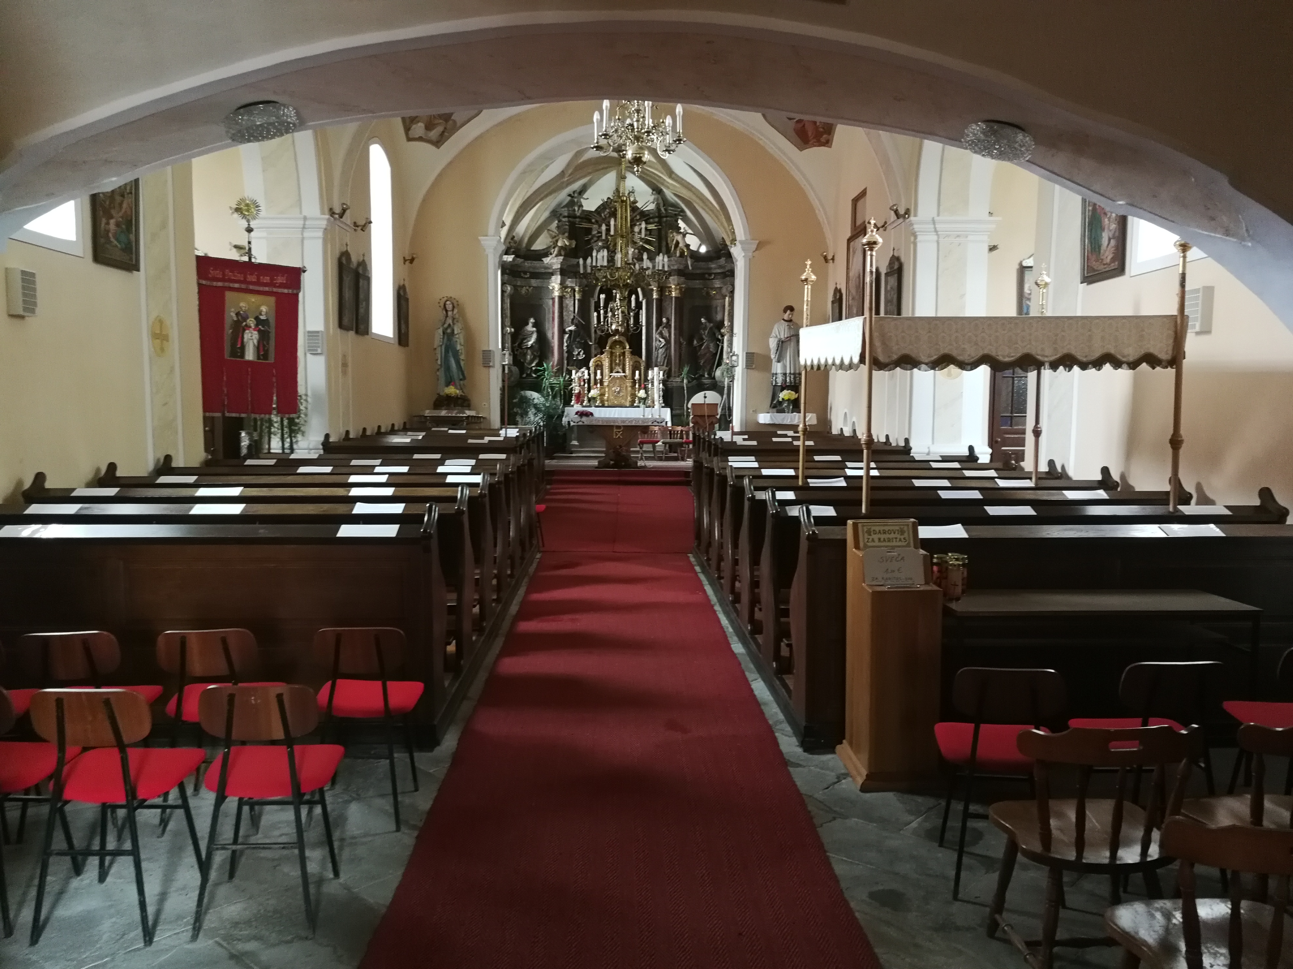
Zgradba cerkve
prezbiterij
ladja z dvema kapelama (sv. Jožef in Rožnoverska Matera Božja
zakristija
mogočni zvonik (eden najvišjih v Sloveniji)
Foto: Nuša Štumberger, 15.4.2018

Slide 6
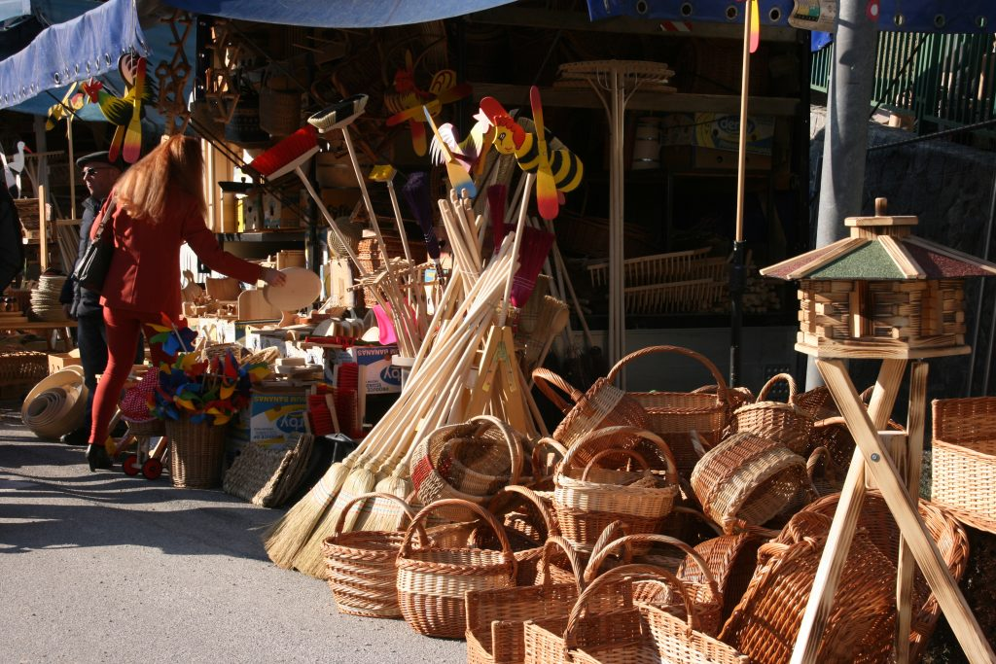
Semanji dan na Barbarno
4. december
stojnice s pestro ponudbo
Borlski grof Jurij Sauer in grofica Marija Barbara Sauer (pripotujeta s kočijo v spremstvu časne garde)
pozna maša v cerkvi svete Barbare
po maši nagovor grofa o sprejetju obveznih dajatev vinogradnikov in gospodinj
Foto: TM, december 2017

Slide 7
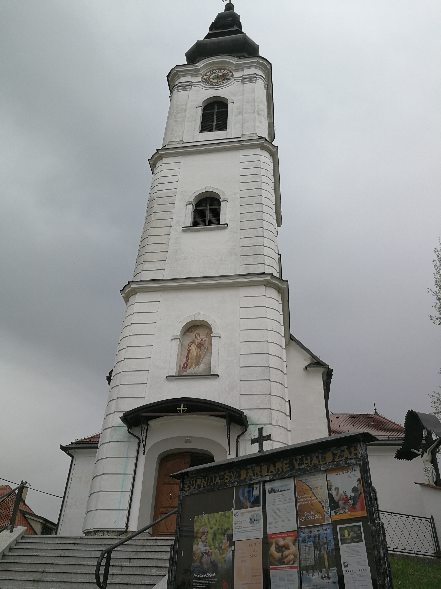
Cerkev
leži vzhodnohaloškem hribovju, med reko Dravo in državno mejo s Hrvaško
imela v vsej 2000 letni zgodovini vodilno in pionirsko vlogo na področju izobraževanja
v takratnih časih se je verouk poučeval v javnih šolah
leta 1951 je bil verouk v šoli prepovedan(proučuje se samo v cerkvi tudi med tednom)
Foto: Nuša Štumberger, 15. 4. 2018 Foto: Nuša Štumberger, 15. 4. 2018

Slide 8
Duhovniki v drugi polovici 19.stoletja
Božidar Raič
Franc Murkovič
Janez Vogrin
Franc Grobler
Jakob Sem
Jože Krošl
Alojz Feguš
leta 1973 župnijo prevzame Emil Drev

Slide 9
Viri
knjiga Svet Belanov
ustni viri
http://www.borl.si/2016/12/barbarno-2016.html?m=1
http://www.planinci-cirkulane.si/index.php/od-kod-smo/cirkulane/cerkev-sv-barbare
http://www.turizem.haloze.org/2015/09/zupnijska-cerkev-sv-barbare.html
https://www.cerkvenjak.si/objava/60002
http://spodnjepodravje.si/na-barbarno-v-halozah-semanji-dan/

